Slide 1



JOJO
JOJO组项目答辩
计算机科学与工程学院
2016级软件工程2班
实训一组
组长：潘杨

Slide 2

JOJO
01
03
小组成员分工
功能展示
02
项目功能
05
04
代码
未完善功能

Slide 3
01
小组成员分工
JOJO
赵震华：登录界面
聂芝泽：主页管理+用户管理
张礼杰：部门管理+职位管理
周路亚：员工管理+公告管理
1
前端
前端
赵震华、聂芝泽、张礼杰、周路亚
2
后台
潘杨：登录+用户管理+部门管理
李保：职位管理+员工管理
刘安洋：公告管理
潘杨、李保、刘安洋
后台
数据库
3
刘 安 洋
刘安洋
数据库

Slide 4
JOJO
02
项目功能
功能 | 子功能1 | 子功能1概述 | 子功能2 | 子功能2概述
用户管理 | 用户查询 | 查询用户信息，能进行删除与修改 | 添加用户 | 添加用户信息
部门管理 | 部门查询 | 查询部门信息，能进行删除与修改 | 添加部门 | 添加部门信息
职位管理 | 职位查询 | 查询职位信息，能进行删除与修改 | 添加职位 | 添加职位信息
员工管理 | 员工查询 | 查询员工信息，能进行删除与修改 | 添加员工 | 添加员工信息
公告管理 | 公告查询 | 查询公告信息，能进行删除与修改 | 添加公告 | 添加公告信息
功能亮点 | 权限 | 根据登录用户的不同，展示不同的功能模块

Slide 5
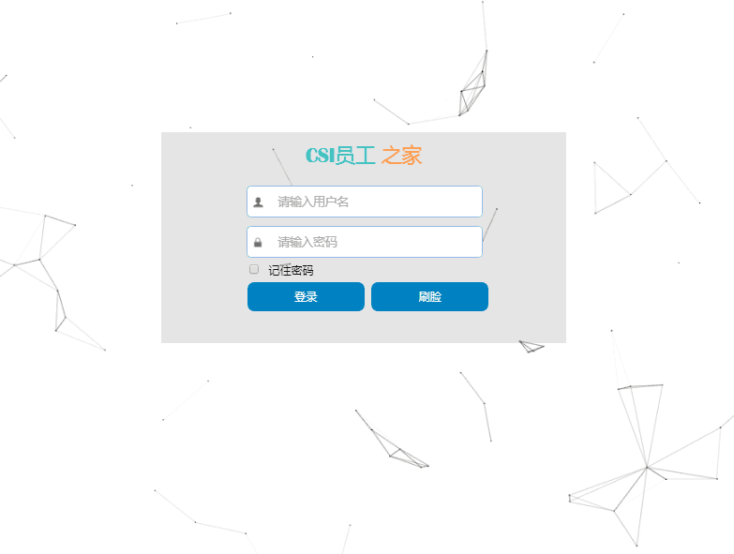
JOJO
03
功能展示
登录
界面

Slide 6
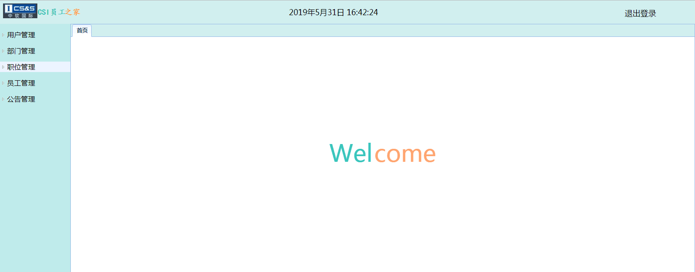
JOJO
首页

Slide 7
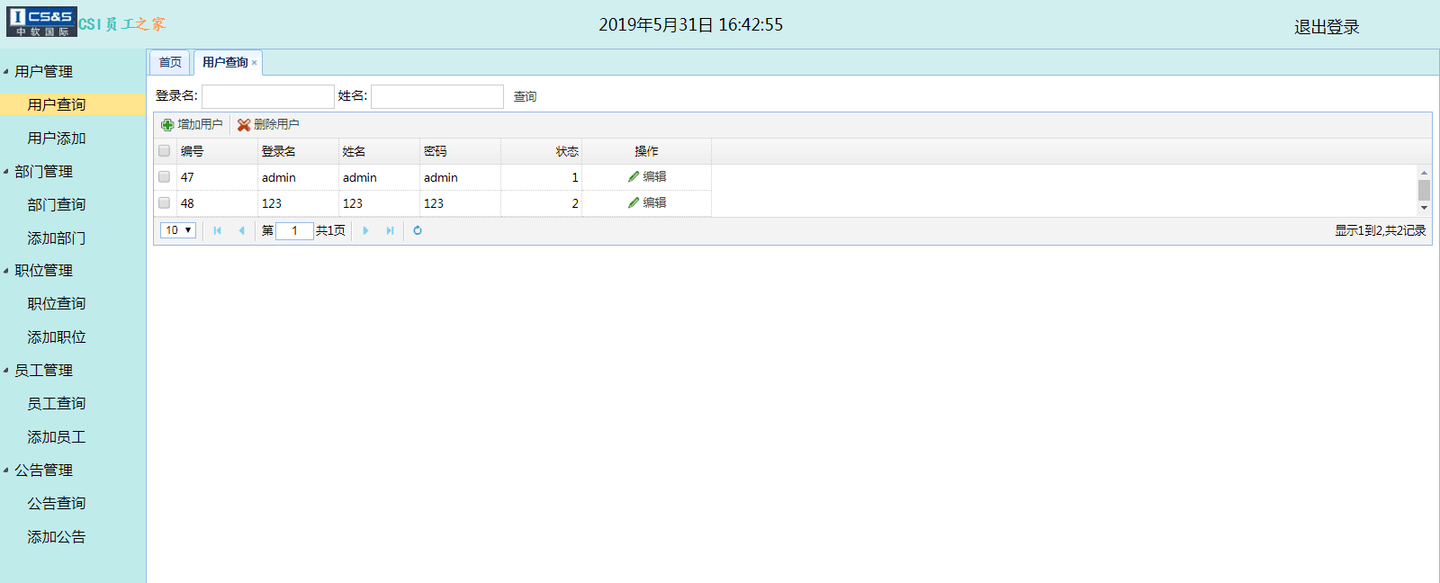
JOJO
管理员登录时：有所有功能

Slide 8
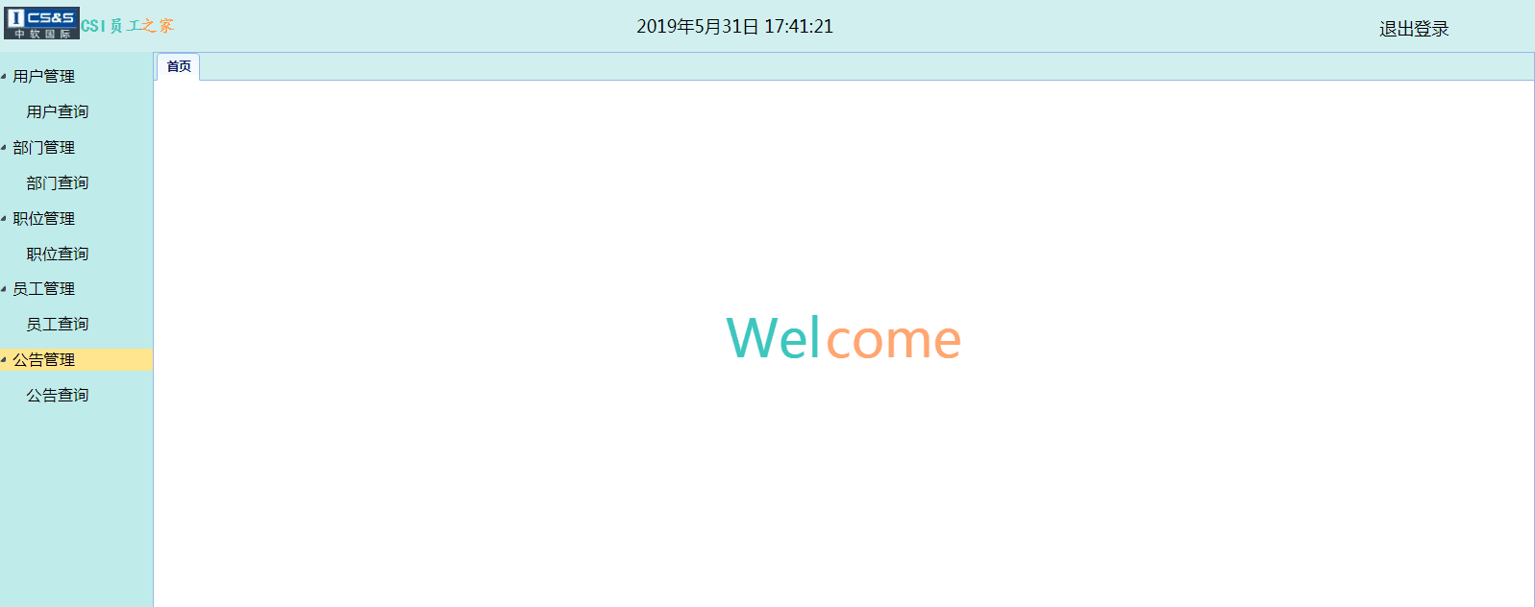
JOJO
普通用户登录时：只有查询功能

Slide 9
JOJO
04
待完善功能
1
状态管理
将用户登录状态保存到session中，跳转页面时，首先去判断用户登录状态，状态为false时将直接强制跳转到登录页面。

Slide 10
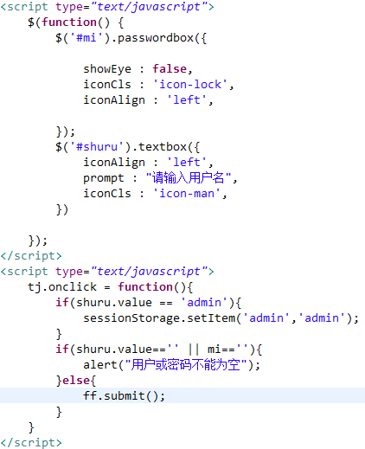
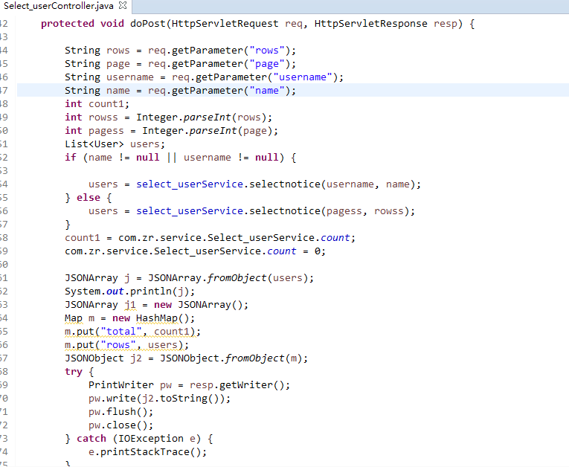
JOJO
05
代码
登录
用户查询的Controller层

Slide 11
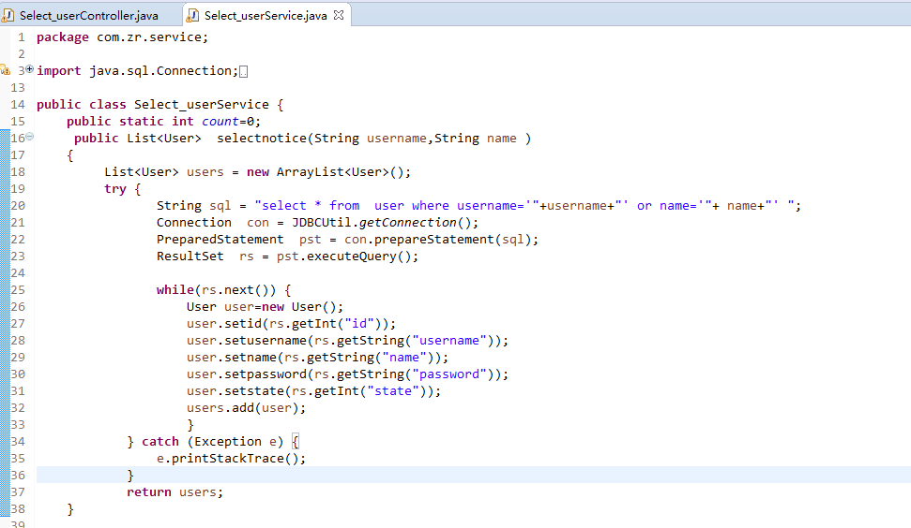
JOJO
用户查询的Service层

Slide 12
JOJO
THANK
感谢杰哥、三哥的指导
YOU

